Slide 1
PROPRIETĂŢI PERIODICE FIZICE ALE ELEMENTELOR DIN SISTEMUL PERIODIC - continuare
Curs 5
Simona Rada

Slide 2
Cuprins:
Proprietatile elementelor din sistemul periodic - continuare
- periodicitatea proprietăţilor fizice:
7. - temperatura de fierbere,
8. - temperatura de topire,
9. – susceptibilitatea magnetică.
B. periodicitatea proprietăţilor chimice:
10. - valenta,
11. - caracterul metalic,
12. - caracterul nemetalic.
Seria activitatii chimice a metalelor.

Slide 3
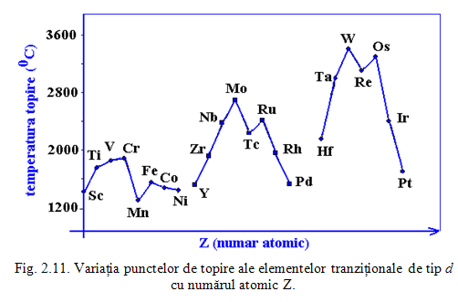
7. Temperatura de topire

Slide 4
Din analiza punctelor de topire ale elementelor cu
caracter metalic se desprind următoarele tendinţe generale:
punctele de topire ale metalelor sunt mult mai ridicate decât
acelea ale nemetalelor;
metalele din grupele A din sistemul periodic sunt mult mai uşor
fuzibile decât cele din grupele B. Cu excepţia mercurului
(p.t -38,48˚C), cele mai scăzute puncte de topire se întâlnesc la metalele alcaline (sub 100˚C), iar cele mai ridicate la elementele
din grupa VI B;
- de-a lungul seriilor de metale tranziţionale punctele de topire cresc cu numărul atomic Z până la elementele din grupa VI B, după care scad mai mult sau mai puţin regulat.

Slide 5
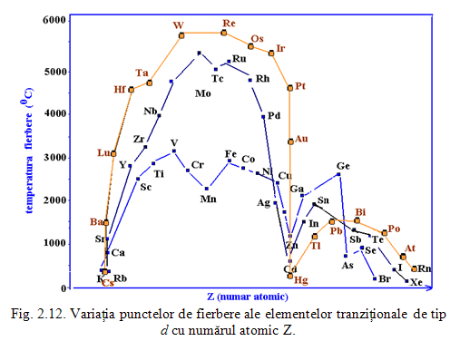
8. Temperatura de fierbere
Temperatura normală de fierbere este definită ca temperatura la care presiunea de vapori a unei substanţe în stare lichide este egală cu presiunea de o atmosferă. Prin definiţie, temperatura de fierbere depinde de presiunea atmosferică şi anume scade cu scăderea acesteia.

Slide 6
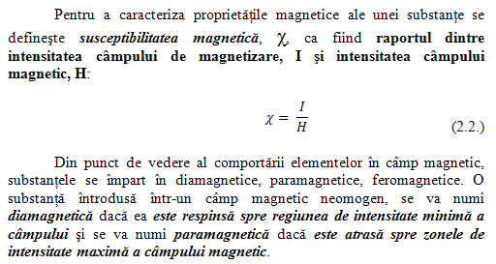
9. Susceptibilitatea magnetică

Slide 7
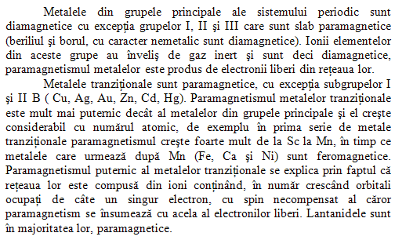

Slide 8

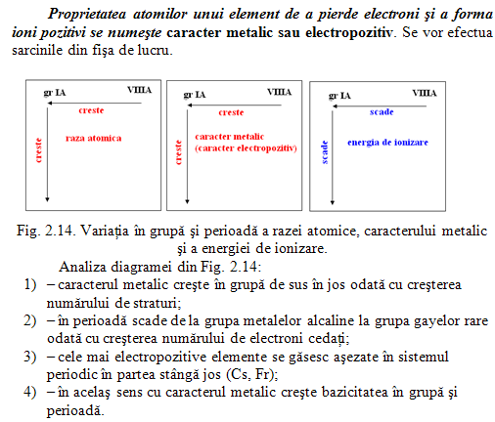

Slide 9
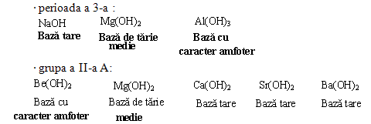

Slide 10
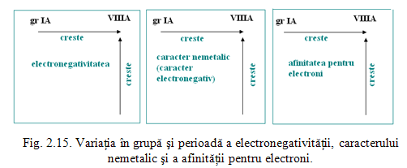
2. Caracter nemetalic

Slide 11
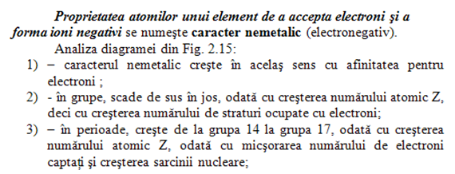
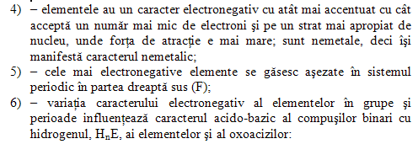

Slide 12
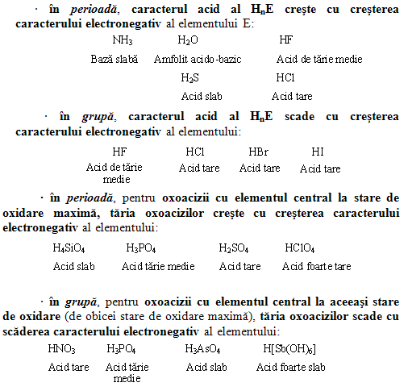

Slide 13
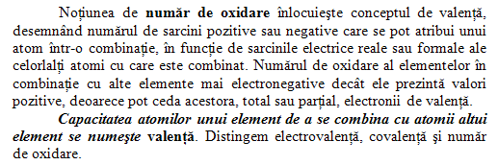
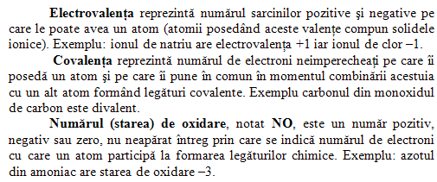
3. Valenţa

Slide 14
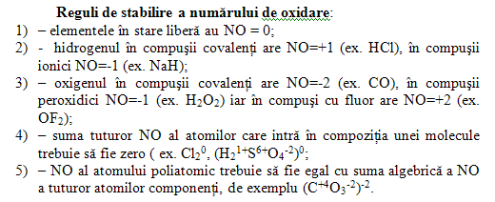

Slide 15
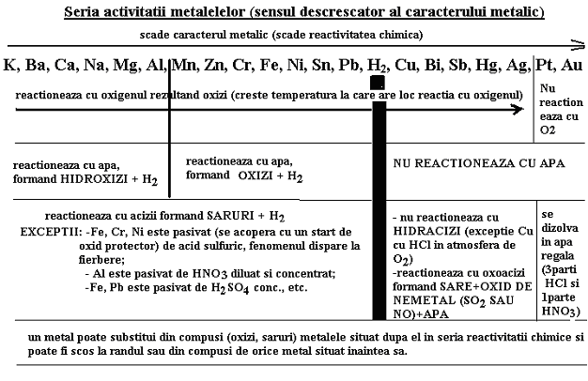

Slide 16
